Slide 1
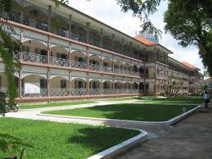
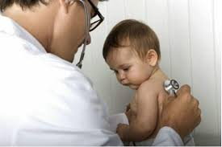
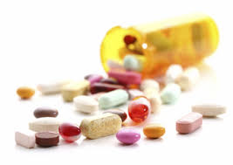
SỬ DỤNG THUỐC CHỐNG ĐỘNG KINH AN TOÀN Ở TRẺ EM
BS Lê Thị Khánh Vân
Bệnh viện Nhi Đồng 2

Slide 2
DÀN BÀI
Đại cương
Dược lý học thuốc chống động kinh
Nguyên tắc điều trị
Chọn lựa thuốc chống động kinh
Phối hợp thuốc
Ngưng thuốc
Tác dụng phụ của thuốc
Kết luận

Slide 3
ĐẠI CƯƠNG
Điều trị động kinh phải được cân nhắc thật kỹ vì ngoài thời gian điều trị kéo dài với nhiều tác dụng phụ của thuốc chống động kinh, bệnh động kinh còn có vấn đề xã hội liên quan đến gia đình, học tập, nghề nghiệp và tương lai của bệnh nhân.
Bước đầu tiên quan trọng để điều trị là chẩn đoán xác định, phân loại cơn động kinh và phân loại hội chứng động kinh.

Slide 4
ĐẠI CƯƠNG
Bệnh động kinh do nhiều nhóm nguyên nhân khác nhau
Điều trị động kinh gồm nhiều phương pháp: thuốc, phẫu thuật, kích thích thần kinh X, chế độ ăn…
Dùng thuốc chống động kinh là phương pháp đầu tiên, liên tục, dễ thực hiện và hiệu quả trong đa số trường hợp
Dùng thuốc đúng vẫn luôn là đỏi hỏi và thách thức trong điều trị động kinh

Slide 5
MỤC ĐÍCH ĐIỀU TRỊ ĐỘNG KINH
Kiểm soát hoàn toàn cơn động kinh
Giảm độ nặng cơn động kinh
Tránh các tác dụng phụ của thuốc chống động kinh
Ức chế các hoạt động động kinh dưới lâm sàng
Giảm tỉ lệ tử vong và tỉ lệ bệnh
Tránh tương tác thuốc
Tránh những cản trở trong cuộc sống bệnh nhân
Phòng ngừa yếu tố sinh động kinh

Slide 6
CÁC VẤN ĐỀ
TRONG ĐIỀU TRỊ ĐỘNG KINH
Khi nào thì bắt đầu điều trị động kinh?
Đơn hay đa trị liệu?
Chọn lựa thuốc chống động kinh nào?

Slide 7

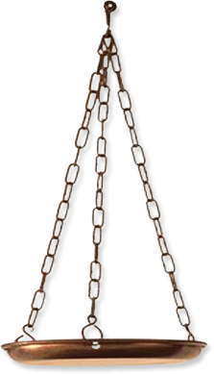
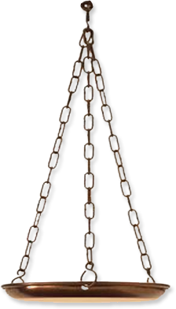
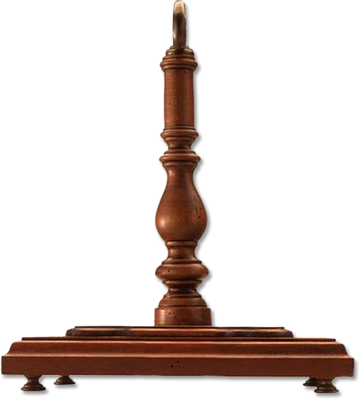



CƠ CHẾ CỦA THUỐC CHỐNG ĐK (1)
Tăng cường GABA
Hỗ trợ hoạt động Ức chế của GABA
Ức chế kích thích
Tăng cường ức chế
Ức chế kênh Natri
Ức chế kênh Canxi
Ức chế kênh Glutamate

Slide 8
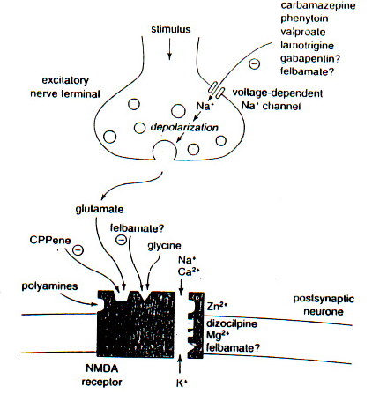
CƠ CHẾ CỦA THUỐC CHỐNG ĐK (2)

Slide 9
CƠ CHẾ CỦA THUỐC CHỐNG ĐK (3)
Ức chế kênh Na⁺ phụ thuộc điện thế: phenytoin, carbamazepin, topiramat
Ngăn chặn kênh Calci phụ thuộc điện thế: ethosuximid.
Tăng khả năng chất dẫn truyền thần kinh có tác dụng ức chế là GABA: tác dụng chủ vận lên receptor hướng ion GABA-A: benzodiazepin, phenobarbital hoặc ức chế tái hấp thu GABA ở synap.
Ức chế giải phóng các acide amin có tác dụng kích thích: lamotrigin.

Slide 10
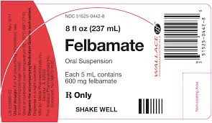
CƠ CHẾ CỦA THUỐC CHỐNG ĐK (4)
Ức chế receptor NMDA-chất kích thích dẫn truyền thần kinh: felbamat
Ức chế receptor Kainat/ AMPA, cũng là chất kích thích dẫn truyền thần kinh: topiramat
Cũng còn những thuốc chưa biết rõ hoàn toàn cơ chế tác dụng mặc dù hiệu quả điều trị không thể phủ nhận: valproat, gabapentin.

Slide 11
DƯỢC ĐỘNG HỌC
THUỐC CHỐNG ĐỘNG KINH (1)
1. Hấp thu:
Hấp thu tốt qua đường tiêu hóa
Đa số thuốc hấp thu nhanh hơn khi không có thức ăn trong dạ dày.
Hạn chế hấp thu khi uống vào bữa ăn: Valproate, Phenobarbital,Topiramate
Tăng hấp thu khi uống vào bữa ăn: Phenytoin.
2. Phân bố:
Quan trọng nhất là đến não, tùy thuộc:
Tính tan trong mỡ
Tính gắn kết với proteine: càng ít gắn kết thì tác dụng càng cao.

Slide 12
DƯỢC ĐỘNG HỌC
THUỐC CHỐNG ĐỘNG KINH (2)
3. Biến dưỡng và bài tiết: Biến dưỡng ở gan thành chất không hoạt tính, thải trừ qua thận do hiện tượng: thủy phân (hydroxylation) và kết hợp (conjugation).
Thời gian bán hủy (T½): thời gian nồng độ thuốc trong huyết tương giảm 50%. T½ quyết định số lần dùng thuốc trong ngày. Liều cách nhau bằng ½ T½.
Thời gian ổn định nồng độ (steady state): lúc cân bằng giữa lượng thuốc uống vào và bài tiết. Thường bằng 7 lần T½.
Cảm ứng men: hiện tượng tăng chuyển hóa thuốc ở gan làm giảm nồng độ thuốc hoặc giảm T½.

Slide 13
PHÂN LOẠI THUỐC CHỐNG ĐỘNG KINH
Các thuốc kinh điển:
Hiệu quả đã được chứng minh
Tác dụng phụ nhiều, nhất là khi phối hợp thuốc
Có thể làm thay đổi hormone giới tính và ↑ chuyển hoá Vit D → rối loạn chức năng cơ quan và loãng xương.
Dược động học phức tạp, gây cảm ứng men (PHT, CBZ, PB) hoặc ức chế men (VPA).
2. Các thuốc thế hệ mới:
An toàn và dung nạp tốt, cơ chế tác dụng đa dạng, ít tương tác thuốc, dược lực học tốt. Ít tác dụng phụ trên gan, huyết học và nhận thức.
Hiệu quả chưa được kiểm nghiệm nhiều, chi phí cao.

Slide 14
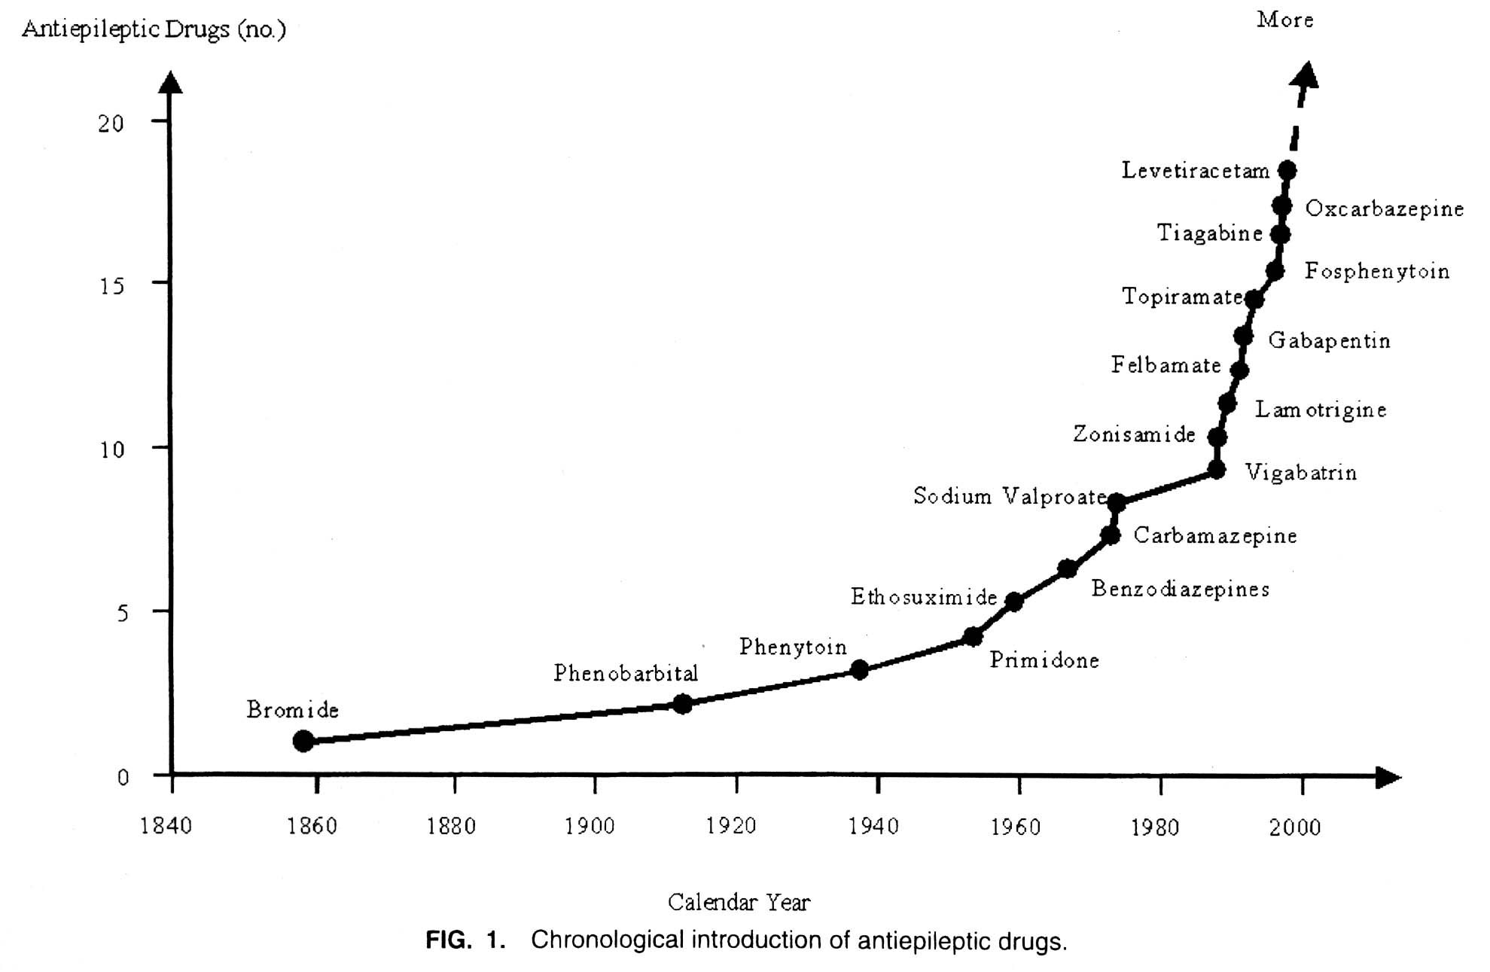
CÁC THUỐC CHỐNG ĐỘNG KINH
NEW
OLD

Slide 15
NGUYÊN TẮC ĐIỀU TRỊ (1)
  Chỉ dùng thuốc kháng động kinh khi chẩn đoán xác định bệnh động kinh.
  Xác định cơn ĐK, bệnh ĐK và phân loại cơn, phân loại hội chứng trước khi dùng thuốc.
  Chọn thuốc phù hợp với từng bệnh nhân, theo phân loại cơn, phân loại hội chứng, thể trạng bệnh nhân và khả năng cung cấp thuốc.
  Thuốc chống động kinh mang lại hiệu quả điều trị trong đa số trường hợp, bảo vệ bệnh nhân không còn cơn động kinh
  Nguyên tắc chung: Kiểm soát tối đa các cơn động kinh và hạn chế thấp nhất tác dụng phụ của thuốc.

Slide 16
NGUYÊN TẮC ĐIỀU TRỊ (2)
  6. Lựa chọn thuốc chống ĐK phù hợp với phương thức điều trị. Điều trị một thứ thuốc ít tác dụng phụ và ít độc hơn phối hợp nhiều loại thuốc. Bao giờ cũng nên bắt đầu bằng đơn trị liệu.
  7. Phối hợp thuốc khi đơn trị liệu thất bại. Nguyên tắc phối hợp thuốc:
Từng loại thuốc phải tính liều và sự tương tác thuốc.
Phối hợp các thuốc có cơ chế tác dụng khác nhau.
Không phối hợp các thuốc cùng loại và cùng tác dụng.
Không phối hợp các thuốc có cùng tác dụng phụ

Slide 17
NGUYÊN TẮC ĐIỀU TRỊ (3)
8. Khi điều trị thất bại, cần phải xem xét:
  Người bệnh có tuân thủ điều trị hay không?
  Chẩn đoán động kinh có đúng không?
  Các thuốc kháng động kinh lựa chọn đã hợp lý chưa?
  Cuối cùng phải nghĩ tới hiện tượng kháng thuốc thực sự và trong một số trường hợp cần cân nhắc điều trị bằng phẫu thuật.
9. Điều trị theo nguyên nhân nếu xác định được, đặc biệt với động kinh cục bộ.

Slide 18
NGUYÊN TẮC ĐIỀU TRỊ (4)
10. Theo dõi điều trị:
Theo dõi đánh giá hiệu quả điều trị dựa vào lâm sàng, điện não, chất lượng cuộc sống.
Theo dõi tác dụng không mong muốn để chỉnh liều và ngừng thuốc kịp thời.
11. Thời gian điều trị và chọn thời điểm ngừng thuốc:
Ngưng thuốc khi không có cơn lâm sàng và điện não bình thường sau 2-3 năm.
Có một số thể đặc biệt phụ thuộc thuốc phải dùng thuốc suốt đời (động kinh giật cơ thanh thiếu niên).

Slide 19
NGUYÊN TẮC ĐIỀU TRỊ (5)
12. Thuốc dùng đều đặn, không ngừng đột ngột.
13. Kiểm tra định kỳ xét nghiệm máu – chức năng gan thận của bệnh nhân.
14. Kết hợp thuốc và điều trị toàn diện: chăm sóc, quản lý bệnh nhân, quản lý sử dụng thuốc, đặc biệt là công tác tâm lý – tiếp xúc.
Không có công thức chung cho tất cả các bệnh nhân, tùy thuộc vào thể động kinh, kinh nghiệm thầy thuốc, sự chấp nhận của người bệnh, sự nhạy cảm đối với thuốc, hoàn cảnh kinh tế, thuốc có trên thị trường.

Slide 20
PHỐI HỢP THUỐC CHỐNG ĐỘNG KINH
Đơn trị liệu
Đa trị liệu
Tương tác thuốc

Slide 21

ĐƠN TRỊ LIỆU
ƯU ĐiỂM:
Hiệu quả cao
Dung nạp tốt hơn
Ít độc tính, ít nguy cơ bị tác dụng phụ đặc ứng
Không tương tác thuốc
Đơn giản hơn, dễ quản lý, tuân thủ điều trị tốt hơn
Chi phí ít hơn
HẠN CHẾ:
Hiệu quả hạn chế (kiểm soát cơn tối đa 70%), gần 1/3 không kiểm soát được cơn.
Chỉnh liều cao dễ bị tác dụng phụ liên quan đến liều
Một bệnh nhân có thể có biểu hiện nhiều loại cơn

Slide 22
ĐA TRỊ LIỆU HỢP LÝ
Nên thử ít nhất 2 thuốc với cơ chế hoạt động khác nhau trước khi điều trị phối hợp.
Đơn trị liệu thứ nhất kiểm soát cơn tốt 70%→Thêm thuốc thứ 2 kiểm soát thêm 10%→Thêm thuốc thứ 3 kiểm soát thêm 5%.
Trong khi phối hợp thuốc, chú ý hiện tượng tương tác thuốc.
Phối hợp thuốc kháng ĐK cổ điển với thuốc kháng ĐK thế hệ mới → hạn chế thấp nhất tương tác.
Không phối hợp > 3 thứ thuốc kháng ĐK thuộc các nhóm khác nhau trên cùng một người bệnh.

Slide 23
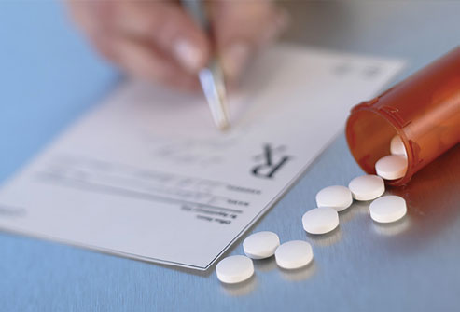
PHỐI HỢP THUỐC CHỐNG ĐỘNG KINH (1)
Phối hợp thuốc theo cơ chế tác động: Phối hợp thuốc theo các cơ chế khác nhau hoặc bổ sung cho nhau.
- Thuốc ức chế kênh Na⁺ + thuốc có nhiều cơ chế
- Thuốc ức chế kênh Na⁺ + thuốc tăng ức chế GABAnergic.
- Thuốc đối vận AMPA + thuốc đối vận NMDA

Slide 24
PHỐI HỢP THUỐC CHỐNG ĐỘNG KINH (2)
Phối hợp thuốc theo hiệu quả lâm sàng:
Tác dụng cộng hợp: Hiệu quả 2 loại thuốc = tổng hiệu quả từng thuốc.
Tác dụng hiệp lực: Hiệu quả 2 loại thuốc >hiệu quả riêng từng loại.
Tác dụng đối kháng: Hiệu quả 2 loại thuốc < hiệu quả riêng từng loại.
Phối hợp có hiệu quả hiệp lực và tác dụng phụ đối kháng: VPA+LTG, GBP+VGB, OXC+LEV, OXC+GBP, OXC+TGB, LEV+TPM
Phối hợp có thể có hiệu quả hiệp lực: VPA+PHT, VPA+GBP, OXC+TPM

Slide 25
PHỐI HỢP THUỐC CHỐNG ĐỘNG KINH (3)
Phối hợp thuốc theo tương tác dược động học: Khi 2 thuốc phối hợp nhau thuốc này có thể làm thay đổi nồng độ hoặc chất chuyển hóa của thuốc kia, và ngược lại.
Thuốc cảm ứng men làm tăng chuyển hóa do đó làm giảm nồng độ các AED khác. Vd PNT cảm ứng chuyển hóa CBZ.
Thuốc ức chế men làm giảm chuyển hóa nên làm tăng nồng độ các AED khác. Vd VPA ức chế chuyển hóa LTG.

Slide 26
PHỐI HỢP THUỐC CHỐNG ĐỘNG KINH (4)
Phối hợp thuốc theo tác dụng phụ: Tránh các thuốc có tác dụng phụ tương tự.
- PB và BZD có tác dụng an thần,
- TPM và ZNS tăng nguy cơ sỏi thận
- CBZ và OXC tăng hiện tượng giảm Na máu
- VPA và GBP gây tăng cân
- CBZ và VPA tăng dị tật ống thần kinh / thai kỳ
Phối hợp thuốc có tác dụng phụ đối kháng: VPA tăng cân><TPM/FBM sụt cân

Slide 27
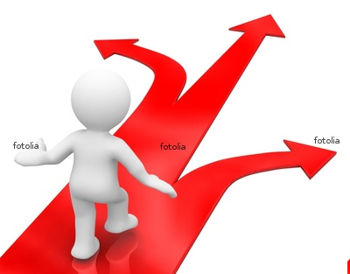
LỰA CHỌN THUỐC CHỐNG ĐỘNG KINH

Slide 28
LỰA CHỌN THUỐC CHỐNG ĐK
Chọn thuốc theo cơn động kinh
Chọn thuốc theo hội chứng động kinh
Chọn thuốc theo đặc điểm người bệnh
Chọn thuốc theo mức độ chứng cứ

Slide 29
CHỌN THUỐC THEO CƠN ĐK (1)
Cơn vắng ý thức: valproat, ethoxucimid, lamotrigin.
Cơn giật cơ: valproat, phenobarbital, levetiracetam, ethoxucimid.
Cơn động kinh cục bộ: carbamazepin/oxcarbazepin, valproat, phenytoin, topiramat, lamotrigin, garbapentin...
Một số thể không cần điều trị thuốc chống động kinh ngay:
  Các thể động kinh lành tính
  Các động kinh phản xa
  Một số thể đặc biệt (cơn ĐK khi có kinh nguyệt, sốt co giật)
Chú ý phát hiện cơn giả động kinh và cơn triệu chứng trên tổn thương não thực thể để xác định điều trị thích hợp.

Slide 30
CHỌN THUỐC THEO CƠN ĐK (2)
Loại cơn | Lựa chọn thứ nhất | Lựa chọn thứ hai | Lựa chọn khác
Cơn cục bộ : Đơn giản Phức tạp Toàn thể hoá | Carbamazepine / Oxcarbazepine Phenytoin | Gabapentin Valproic acid Lamotrigine | Phenobarbital Primidon Tiagabine Topiramate Clonazepam Felbamate
Cơn co cứng co giật nguyên phát (hay thứ phát) | Valproic acid Phenytoin | Gabapentin Lamotrigine Phenobarbital Primidon | Topiramate Tiagabine Clonazepam Felbamate

Slide 31
CHỌN THUỐC THEO CƠN ĐỘNG KINH (3)
Loại cơn | Lựa chọn thứ nhất | Lựa chọn thứ hai | Lựa chọn khác
Cơn vắng ý thức | Ethosuximide Valproic acid | Lamotrigine Clonazepam
Cơn vắng ý thức không điển hình, cơn mất trương lực, cơn giật cơ | Valproic acid | Lamotrigine Clonazepam | Felbamate Ethosuximide
Cơn giật cơ | Clonazepam Valproate

Slide 32
CHỌN THUỐC THEO HỘI CHỨNG ĐK (1)
Nhìn chung, thuốc ĐK phổ rộng thích hợp cho động kinh toàn thể.
  Các động kinh toàn thể triệu chứng hoặc căn nguyên ẩn thường khó điều trị, phải dùng đa trị liệu.
  Động kinh toàn thể vô căn dễ kiểm soát bằng Valproat (thường là đơn trị liệu).

Slide 33
CHỌN THUỐC THEO HỘI CHỨNG ĐK(2)
1. Động Kinh và hội chứng Động Kinh cục bộ
Động kinh nguyên phát liên quan đến tuổi:
Động kinh lành tính với những gai nhọn vùng trung tâm thái dương (ĐK Rolando lành tính-BECTS): tiên lượng tốt, bệnh thường khỏi ở tuổi trưởng thành, có thể không cần điều trị.
Động kinh lành tính với hoạt động kịch phát vùng chẩm: thường không cần điều trị hoặc điều trị với Valproat, kết quả khả quan.
Động kinh nguyên phát khi đọc: tiên lượng tốt, điều trị với Valproat

Slide 34
CHỌN THUỐC THEO HỘI CHỨNG ĐK(3)
Động kinh cục bộ triệu chứng (động kinh cục bộ liên tục)
Hội chứng Kojewnikow: đáp ứng kém với điều trị thuốc, chỉ định phẫu thuật sớm nếu có thể.
Hội chứng Kojewnikow type 2 (Rasmussen): điều trị thuốc chống ĐK, chống virus, Corticoides, Immunoglobulin, hiệu quả không ổn định.
ĐK cục bộ với các yếu tố kích gợi đặc biệt. Điều trị bằng thuốc (Carbamazepin/Oxcacbazepin) và hạn chế thấp nhất các yếu tố kích gợi.

Slide 35
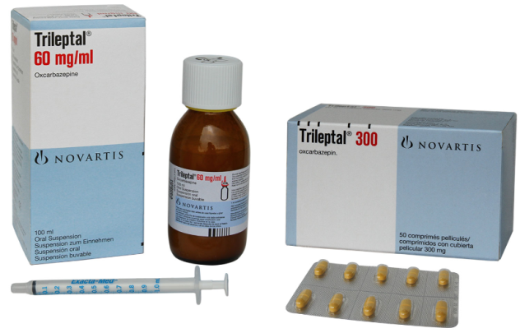
CHỌN THUỐC THEO HỘI CHỨNG ĐK(4)
Động kinh thùy:
ĐK thùy trán hoặc các cơn vận động xảy ra trong đêm: carbamazepine/oxcarbazepine.
ĐK thùy trán đồng bộ hai bên: valproat, lamotrigin, valproat + lamotrigin, valproat + carbamazepine.
ĐK thùy chẩm: valproat
ĐK vùng trung tâm: topiramat
ĐK thùy thái dương do xơ hồi hải mã:
carbamazepin/oxcarbazepine. Nếu hai loại này không tác dụng, dùng các loại thuốc khác rất ít hiệu quả.

Slide 36
CHỌN THUỐC THEO HỘI CHỨNG ĐK(5)
2. ĐK và hội chứng ĐK toàn thể
Động kinh nguyên phát liên quan đến tuổi:
  Co giật sơ sinh lành tính có tính gia đình, co giật sơ sinh lành tính: không cần điều trị vì rất ít trở thành động kinh sau này.
  ĐK giật cơ lành tính ở trẻ nhũ nhi: đáp ứng tốt với Valproate, có thể xuất hiện cơn toàn thể tăng trương lực – co giật ở tuổi thanh thiếu niên.
  Động kinh vắng ý thức ở trẻ em : tiến triển thường tốt, kiểm soát tốt với Valproate, Exthosuximid, Lamotrigin.
  Động kinh cơn vắng ý thức ở thanh thiếu niên: đáp ứng tốt với Valproate.

Slide 37
CHỌN THUỐC THEO HỘI CHỨNG ĐK(6)
Động kinh nguyên phát liên quan đến tuổi (tt):
  ĐK giật cơ thiếu niên: đáp ứng tốt với Valproate, Benzodiazepin nhưng thường lệ thuộc vào thuốc.
  ĐK với cơn lớn khi thức dậy: đáp ứng với Valproate, thời gian điều trị đôi khi kéo dài, hạn chế thiếu ngủ, bị đánh thức đột ngột, kích thích của ánh sáng nhấp nháy ....
  Các loại ĐK có khởi phát đặc biệt: ĐK nhạy với ánh sáng, đặc biệt ánh sáng nhấp nháy, đáp ứng điều trị không ổn định, đôi khi đáp ứng tốt với Valproate. Kết hợp điều trị với giáo dục để tránh kích thích, hướng dẫn nhắm mắt, nắm chặt tay một bên khi có kích thích ánh sáng sẽ làm hạn chế cơn..

Slide 38
CHỌN THUỐC THEO HỘI CHỨNG ĐK(7)
Các hội chứng động kinh cục bộ căn nguyên ẩn hoặc triệu chứng:
  Hội chứng West: Valproate hay khởi đầu đơn trị liệu với Vigabatrin. ACTH và Glucocorticoide ngoại sinh kìm hãm sự tổng hợp CRH nên được dùng hiệu quả trong điều trị hội chứng West.
  Hội chứng Lennox-Gastaut: thường kháng với điều trị thuốc, điều trị phẫu thuật ngay khi có thể.
  Hội chứng ĐK giật cơ mất đứng (H/c Doose): tiến triển, tiên lượng khác nhau, ít nặng hơn Lennox-Gastaut.
  Hội chứng ĐK vắng ý thức giật cơ: điều trị với Valproate, Exthosuximid, Lamotrigin. Thường kháng thuốc và diễn tiến đến thoái triển trí tuệ.

Slide 39
CHỌN THUỐC THEO HỘI CHỨNG ĐK(8)
ĐK toàn bộ triệu chứng:
Nguyên nhân không đặc hiệu:
  Bệnh não giật cơ sớm: khởi phát trước 3 tháng
  Bệnh não tuổi thơ xuất hiện sớm với các hoạt động bùng phát-dập tắt (hội chứng Ohtahara): tiến triển nặng thường kháng thuốc và phải phối hợp thuốc. Có thể tiến triển thành h/c West hoặc Lennox-Gastaut.
ĐK toàn bộ triệu chứng đặc hiệu:
  ĐK giật cơ tiến triển: điều trị với thuốc chống giật cơ như Benzodiazepin.
  Hội chứng thần kinh-da tuỳ theo từng thể bệnh, khi có cơn co thắt gấp điều trị với Vigabatrin.

Slide 40
CHỌN THUỐC THEO HỘI CHỨNG ĐK(9)
3.Các hội chứng động kinh không xác định được là cục bộ hay toàn thể:
Các cơn sơ sinh: Cơn ĐK cục bộ đa hình thái,khó nhận biết, tiên lượng đôi khi rất xấu.
ĐK giật cơ nặng nhũ nhi: Tiên lượng xấu,kéo dài.
ĐK kịch phát nhọn sóng liên tục trong giấc ngủ cử động mắt chậm (POCS-Pointe Onde Continues au Sommeil): Điều trị duy nhất với Benzodiazepin, các loại thuốc khác không hiệu quả, thậm chí làm nặng thêm,có thể điều trị Corticoide thời gian dài.
Hội chứng Landau-Klefner: Điều trị với Valproate, Ethosuximid, Benzodiazepin. Có thể sử dụng liệu pháp Corticoide.

Slide 41
CHỌN THUỐC THEO HỘI CHỨNG ĐK(10)
4.Các hội chứng đặc biệt:
Co giật do sốt:
Co giật do sốt đơn giản không cần điều trị.
Co giật do sốt phức tạp có thể điều trị thuốc chống co giật khi có các dấu hiệu sau:
  Co giật cục bộ kéo dài trên 15 phút
  Xảy ra hàng loạt cơn trong một đợt sốt
  Có triệu chứng thần kinh khu trú sau cơn
  Trẻ dưới 1 tuổi, tiền sử gia đình có người bị ĐK.
Cơn ĐK chỉ bị phát động bằng các yếu tố chuyển hoá hay nhiễm độc: Dự phòng các yếu tố khởi phát sẽ tránh được việc điều trị chống ĐK lâu dài.

Slide 42
CHỌN THUỐC THEO Y HỌC CHỨNG CỨ
Mức độ chứng cứ (Class):
I RCT, meta-analysis, treatment duration ≥ 48 weeks, double blind
II RCT, meta-analysis, treatment duration ≥ 24 weeks but ≤ 48 weeks
III RCT non I, II
IV case serie, expert report
Mức độ khuyến cáo:
A ≥ 1 class I, ≥ 2 claas II
B 1 class II
C
D
E
F

Slide 43
CHỌN THUỐC THEO Y HỌC CHỨNG CỨ
Cơn hoặc hội chứng ĐK | Class I | Class II | Class III | Mức độ hiệu quả và hiệu lực của bằng chứng
Cục bộ trẻ em | 1 | 0 | 17 | Mức độ A: OXC Mức độ B: Không Mức độ C: CBZ, PB, PHT, TPM, VPA
Cơn lớn trẻ em | 0 | 0 | 14 | Mức độ A: Không Mức độ B: Không Mức độ C: CBZ, PB, PHT, TPM, VPA
Cơn vắng ý thức | 0 | 0 | 0 | Mức độ A: ESM, VPA Mức độ B: Không Mức độ C: LTG
BECTS | 0 | 0 | 2 | Mức độ A: Không Mức độ B: Không Mức độ C: CBZ, VPA
JME | 0 | 0 | 0 | Mức độ A: Không Mức độ B: Không Mức độ C: Không Mức độ D: TPM, VPA

Slide 44
CHỌN THUỐC THEO
ĐẶC ĐIỂM NGƯỜI BỆNH (1)
Tránh dùng các thuốc có ảnh hưởng nhận thức, gây rối loạn hành vi cho trẻ đang độ tuổi phát triển tâm sinh lý, tuổi học đường, người làm công tác khoa học hoặc điều khiển phương tiện giao thông…
Các bệnh nhân có nhu cầu thẩm mỹ → chú ý valproat có thể gây tăng cân, phenytoin gây phì đại nướu…
Một số thuốc có tỷ lệ gây dị ứng hơi cao hơn thuốc khác: carbamazepin, lamotrigin, phenytoin.
Phụ nữ có thai cần hạn chế tối đa dùng kháng động kinh để đề phòng dị dạng bào thai.

Slide 45
CHỌN THUỐC THEO
ĐẶC ĐIỂM NGƯỜI BỆNH (2)
Một số thuốc dùng kéo dài có thể ảnh hưởng đến chuyển hóa gây loãng xương → thận trọng đối với người cao tuổi: phenobarbital, phenytoin, carbamazepin.
Có thuốc hay gây triệu chứng tiêu hóa như ethosuximid.
Đối với bệnh nhân bị ĐK có một bệnh khác kèm theo: chú ý có thuốc có tác dụng điều trị cả 2 loại bệnh và cũng có thuốc làm nặng thêm bệnh đi cùng với ĐK.
Chi phí điều trị mà người bệnh có thể chấp nhận là yếu tố luôn phải quan tâm để quyết định chọn thuốc.

Slide 46
TÁC DỤNG PHỤ CỦA
THUỐC CHỐNG ĐỘNG KINH
Các loại tác dụng phụ
Theo dõi và hạn chế tác dụng phụ

Slide 47
Sự hiện diện, tồn tại các tác dụng phụ liên quan đến thuốc là yếu tố quyết định chính trong hiệu quả điều trị chung.
Dữ liệu từ các thử nghiệm lớn ở Mỹ, Châu Âu trên các thuốc kháng ĐK thế hệ cũ > 40% BN bị TDP do thuốc → thất bại điều trị
Tỷ lệ bị TDP càng cao, mức độ càng nặng → chất lượng cuộc sống thấp.
Kiểm soát TDP thuốc kháng ĐK trong điều trị rất quan trọng, đòi hỏi phải hiểu biết về các yếu tố nguy cơ, có chiến lược phòng ngừa & phát hiện sớm để can thiệp kịp thời.

Slide 48
Thuốc | Tác dụng phụ
Carbamazepine (Tegretol) | Choáng váng, lơ mơ, nhìn đôi, thiếu máu, giảm BC hạt, tăng tiết ADH không thích hợp, độc gan, HC Stevens-Johnson
Clonazepam (Rivotril) | Lơ mơ, kích thích, lo âu, rối loạn hành vi, trầm cảm, tăng tiết nước bọt.
Gabapentin (Neurontin) | Lơ mơ, choáng váng, mất thăng bằng, nhức đầu, run, ói, nystagmus, mệt mỏi, tăng cân.
Levetiracetam (Keppra) | Mệt mỏi, trầm cảm, đau đầu, tăng nhiễm trùng hô hấp.
Oxcarbazepine (Trileptal) | Hạ Natri máu, chóng mặt, gầy gật, dị ứng da, suy nhược.
Phenobarbital (Gardenal) | Tăng động, kích thích, tập trung ngắn, dễ nóng giận, thay đổi giấc ngủ, HC Stevens-Johnson, rung giật nhãn cầu, buồn nôn, nôn, lơ mơ.
Topiramate (Topamax) | Mệt mỏi, nhận thức giảm, sỏi thận.
Valproate (Depakine) | Buồn nôn, nôn, biếng ăn, mất kinh, giảm đau, run, tăng cân, rụng tóc, độc gan.
Vigabatrin (Sabril) | Tăng động, lo âu, kích động, lơ mơ, tăng cân, thu hẹp thị trường, viêm thân kinh thị.

Slide 49
1. Phân loại về tần xuất TDP của AEDs:
Theo FDA:
Rất thường gặp ≥ 10%
Thường gặp ≥ 1% -10%
Không thường gặp 0,1% - < 1%
Hiếm gặp < 0,1%
Rất hiếm gặp < 0,01%
2. Phân loại theo hệ thống các cơ quan
Tác dụng phụ thường gặp liên quan hệ TKTƯ
Tác dụng phụ mạn tính trên chuyển hoá, liên quan đến nhiều cơ quan
Tác dụng phụ hiếm gặp: SJS, suy gan, suy tuỷ ...

Slide 50
3. Phân loại theo tác dụng phụ (ADR)
Type A: liên quan đến liều
Type B: không liên quan đến liều
Type C: ảnh hưởng lâu dài
Type D: ảnh hưởng chậm

Slide 51
Type A
Khá thường gặp, chiếm 2/3 các loại ADR
Liên quan đến liều có thể trầm trọng, liều thích hợp có thể tránh được
Thường ảnh hưởng đến hệ TKTW
Hồi phục nếu được chỉnh liều thích hợp, ít khi phải ngưng điều trị
Type B
Ít hoặc không liên quan đến liều
Có thể xảy ra khi mới dùng liều nhỏ
Hiếm và không tiên đoán trước được
Đôi khi trầm trọng
Biểu hiện: Hội chứng Steven-Jonhson/TEN; Nhiễm độc gan;Thiếu máu, mất BC hạt, giảm TC; Viêm tụy cấp; Lupus ban đỏ hệ thống.

Slide 52
Type C
Do tác dụng lâu dài của thuốc hoặc sản phẩm chuyển hóa của thuốc.
Biểu hiện: H/C tiểu não, loãng xương, còi xương,↓axit folic, thiếu máu, phì đại nướu, rậm lông, trứng cá, ↑cân, H/C buồng trứng đa nang.
Type D
ADR tương tự type C nhưng xảy ra chậm hơn và thường biểu hiện lâm sàng nặng nề hơn.
Biểu hiện: Ung thư, dị tật thai.

Slide 53
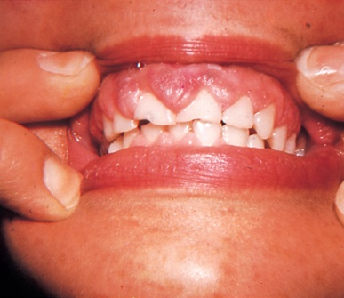
Phì đại lợi – tác dụng phụ của Phenytoin

Slide 54
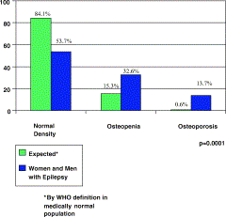
Hình bên : Tỷ lệ loãng xương và còi xương cao hơn nhiều ở nhóm bệnh nhân dùng thuốc chống ĐK so với người khoẻ mạnh
Alison M. Packa, Lucia S. Olartea, Martha J. Morrella, Edith Flastera, Stanley R. Resora, Elizabeth Shaneb. Bone mineral density in an outpatient population receiving enzyme-inducing antiepileptic drugs. Epilepsy & Behavior Volume 4, Issue 2, April 2003, Pages 169–174

Slide 55
4. PHẢN ỨNG DỊ ỨNG
Mang tính cá thể không liên quan đến liều. Hiếm gặp, nếu có sẽ rất nặng nề, có thể tử vong.
Có thể xảy ra trong tuần đầu điều trị hoặc muộn hơn
Triệu chứng phát ban da nhẹ → bệnh lý da trầm trọng.
Phát ban:
Dạng sởi hoặc nốt sẩn
Thường từ ngày thứ 5 đến tuần thứ 8 kể sau khi bắt đầu điều trị
Tương đối thường gặp (5-15%) với PHT, PB, CBZ
LTG có thể gặp (6,5%) tỉ lệ cao khi kết hợp VPA (19,5%)

Slide 56
Phát ban + tăng eosinophil và các tr/ch toàn thân
Phản ứng cấp tính, nặng nề với đặc điểm: sốt, phát ban, tăng eosinophil, tăng lympho, bệnh lý bạch huyết, đau khớp và ảnh hưởng nhiều cơ quan. Có thể gặp 2,3 – 4,5/10.000 với PHT; 1 - 4,1/10.000 với CBZ.
H/C Stevens – Johnson (SJS) & hoại tử biểu bì do nhiễm độc (TEN)
Phản ứng bỏng rộp kèm tổn thương niêm mạc, bong tróc da. Nguy cơ bị SJS & TEN trong 2 tháng đầu điều trị: 1-10/10.000 với CBZ, LTG, PHT, PB và thấp hơn với VPA.

Slide 57
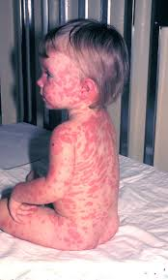
H/C
Stevens – Johnson (SJS)

Slide 58
5. TÁC DỤNG PHỤ THƯỜNG GẶP TRÊN HỆ TKTW
Rối loạn thức tỉnh: Buồn ngủ: thường gặp nhất với AEDs cổ điển: PB > CBZ, PHT, VPA. Thuốc AEDs mới: GBP, LTV, OXC, PRG, TPM. Mất ngủ: FPM
Ảnh hưởng lên chức năng nhận thức nhẹ (GBP, LTG, LVT), trung bình (CBZ, OXC, PHT, TGB, VPA) hoặc nặng (PB, ZSN)
Tâm thần thường gặp với AEDs cũ: PHT, CBZ, VPA, PB

Slide 59
Rối loạn tiền đình, tiểu não
AEDs cổ điển
CBZ & PHT: thất điều và rung giật nhãn cầu là triệu chứng nhiễm độc cấp tính. CBZ tr/ch dao động theo nồng độ thuốc/ht. PHT tr/ch liên tục âm ỉ có thể mất đi hoặc tồn tại dai dẳng sau ngừng thuốc.
AEDs mới: Tr/ch thất điều liên quan đến LTG, OXC, PGB. Có thể gặp GBP, TPM, VGB

Slide 60
Rối loạn vận động
  Run: tăng nặng khi kết hợp VPA với LTG
  Múa vờn, múa giật thường gặp PTH.
  Rối loạn trương lực cơ, rối loạn vận động vùng mặt, miệng
  Tics: thỉnh thoảng gặp khi điều trị CBZ, LTG; ít gặp PB, PHT
Bệnh lý não: Nhiễm độc một số AEDs gây tr/ch: Chậm chạp tâm thần, lú lẫn, hôn mê, thậm chí tăng nặng cơn ĐK (PHT) hoặc bệnh lý não do giảm Na máu (OXC)

Slide 61
Tâm thần: Tỉ lệ RLTT ở ĐK cao hơn dân số chung. Bệnh nhân ĐK bị trầm cảm 30%, lo âu 10% - 25%, loạn thần 2% - 7%. Nếu có RLTT trước khi bắt đầu dùng AEDs nguy cơ cao hơn.
Trầm cảm: Điều trị với các thuốc tác động trên hệ GABA (PB, VGB, TGB)có nguy cơ bị trầm cảm cao. Các thuốc có đặc tính điều chỉnh khí sắc (CBZ, VPA, LTG) nguy cơ trầm cảm thấp hơn.
Trẻ em và rối loạn hành vi: Các AEDs có thể gây ra những rối loạn về hành vi hoặc tăng động, gây hấn ở trẻ em: PB, GPB, PGB, LTG

Slide 62
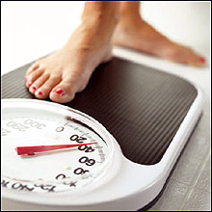
6.TÁC DỤNG PHỤ TRÊN CHUYỂN HÓA
Ít gặp, không liên quan liều thuốc hay cơ địa, gồm:
  Thay đổi hormone
  Thay đổi mật độ của xương
  Thay đổi trọng lượng cơ thể
  Một số ảnh hưởng trên các loại chuyển hoá khác

Slide 63
CÁC HORMONE
CÓ THỂ BỊ ẢNH HƯỞNG BỞI AEDs
CBZ, PB, VPA tăng chuyển hóa của hormone sinh dục → giảm hoạt động tình dục ở một số BN nam.
VPA gây hội chứng buồng trứng đa nang ở 60% phụ nữ, tần xuất cao hơn khi < 20 tuổi. Triệu chứng rậm lông, béo phì, vô kinh có thể gây nguy cơ vô sinh, K nội mạc tử cung.
Các thuốc làm tăng chuyển hóa Estrogen: PHT, CBZ, PB

Slide 64
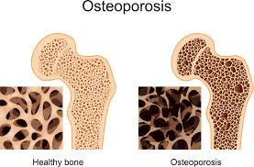
Ảnh hưởng AEDs đến mật độ xương:
Giảm nồng độ Vitamin D do tăng chuyển hóa Vit D: PHT, CBZ, PB, VPA
Ức chế hấp thu Ca++: PHT, PB
Tăng đào thải Ca++ ở ống lượn xa: VPA
Ức chế sự tái tạo nguyên bào: CBZ
Nguy cơ gãy xương ở người ĐK: Té ngã, bệnh lý tại xương.
Ảnh hưởng cân nặng:
Tăng cân: VPA, GBP, PGB, VGB, CBZ (±)
Giảm cân: TPM, ZNS, FBM

Slide 65
AEDs và các ảnh hưởng về chuyển hóa khác
Tác dụng phụ thông qua men cảm ứng P450: PHT, PB, CBZ, ESM (+); VPA, GBP, BZD (-); TPM, LTG (±)
Gan: VPA, FBM nguy cơ nhiễm độc gan cao nhất. VPA tần xuất thay đổi theo tuổi và điều trị kết hợp, 1/500 ở trẻ < 2 tuổi đa trị liệu, có bệnh chuyển hóa, trẻ lớn 1/12.000 với đa trị liệu, 1/ 37.000 với đơn trị liệu.
Viêm tụy: Biến chứng hiếm gặp (1/40.000) khi điều trị với VPA. Có thể xảy ra ở bất cứ thời điểm nào, thường năm đầu điều trị hoặc sau giai đoạn tăng liều. Các yếu tố nguy cơ: tuổi < 20, đa trị liệu, có bệnh não mạn tính.

Slide 66
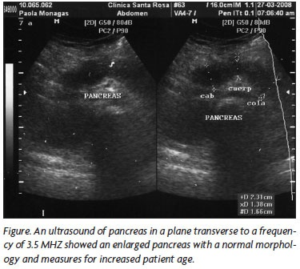
Hình bên: 1 ca viêm tuỵ ở bé gái 7 tuổi, điều trị động kinh toàn thể với valproic acid.
Guevara-Campos J, González-Guevara L, Vacaro-Bolívar I, Rojas JM. Acute pancreatitis associated to the use of valproic acid. Arq Neuropsiquiatr. 2009 Jun;67(2B):513-5.

Slide 67
CÁCH THEO DÕI
VÀ HẠN CHẾ TÁC DỤNG PHỤ
Phân loại động kinh để lựa chọn thuốc thích hợp.
Chú ý dược động học của thuốc
Phối hợp thuốc dựa vào cơ chế tác dụng khác nhau và tác dụng phụ không trùng lắp.
Nắm vững các tác dụng không mong muốn của từng loại thuốc để có thái độ xử trí kịp thời.

Slide 68
CHIẾN LƯỢC PHÒNG NGỪA VÀ GIẢM THIỂU
CÁC TÁC DỤNG PHỤ
Khởi liều thấp và tăng liều chậm, giúp:
Ngăn ngừa ADR trên hệ TKTW
Dễ dung nạp về mặt dược động học
Phát hiện sớm các dấu hiệu → không tiếp tục tăng liều
Nhắc nhở bệnh nhân dùng thuốc đúng vì sự dao động nồng độ thuốc → ADR liên quan đến liều
Lưu ý PHT, CBZ dược động học không tuyến tính, chỉ số điều trị hẹp.

Slide 69
PHÒNG NGỪA
Chú ý các yếu tố nguy cơ:
Tuổi: Trẻ em (b/ch về nhận thức, phản ứng dị ứng, trẻ nhỏ - tt gan
2. Giới tính: Nữ lưu ý các nguy cơ: thẩm mỹ, H/C buồng trứng đa nang, Dị tật bẩm sinh/thai kỳ, Ảnh hưởng hiệu quả thuốc ngừa thai
Nam tránh dùng các thuốc ảnh hưởng đến chức năng tình dục
3. Bệnh tâm thần và bệnh nội khoa đi kèm: BN có tiền sử loạn thần, tránh VGB, TPM, ESM, thận trọng LEV
4. Lupus ban đỏ, rối loạn miễn dịch, điều trị corticoid, có tiền sử gia đình dị ứng: cảnh báo nguy cơ phản ứng với AEDs

Slide 70
5. Bệnh nhiễm trùng liên quan dị ứng thuốc: chọn thuốc gây dị ứng thấp (GBP, LEV, PGB, VPA, TPM).
6. Bệnh rối loạn chuyển hóa dễ đưa đến nguy cơ nhiễm độc gan do VPA.
7. Kết hợp thuốc có thể tăng nguy cơ phản ứng đặc ứng: LTG + VPA, AEDs cảm ứng men + VPA → nhiễm độc gan, viêm tụy, bệnh lý não. Tăng nguy cơ ↓ Na máu do OXC, CBZ khi phối hợp thuốc lợi tiểu, SSRI.

Slide 71
XỬ TRÍ
Đối với AEDs : ↓ liều và hoặc thay đổi cách phân liều trong ngày, dùng loại phóng thích chậm và/hoặc ↑ liều chậm để kiểm soát ADR
Ngưng AEDs: các AEDs không thể dung nạp được ở liều thấp phản ứng nghiêm trọng → thay thế AEDs khác
Đối với các ADR: điều trị triệu chứng & nâng đỡ
  BN còi xương, loãng xương: Vit D, Ca, P
  BN thiếu máu đại HC: bổ sung acid folic
  Bn SJS, TEN: chăm sóc vết thương, bổ sung nước, điện giải, dinh dưỡng, phòng ngừa nhiễm trùng và biến chứng.

Slide 72
Quyết định lâm sàng hợp lý dựa trên sự cân bằng giữa hiệu quả kiểm soát cơn và tác dụng phụ của thuốc
AEDs thế hệ mới có tính dung nạp cao hơn, ít ADR và ít gây phản ứng đặc ứng đe dọa tính mạng BN
→ nên được xem xét là chọn lựa đầu tiên hoặc điều trị thay thế cho AEDs cổ điển. Đặc biệt ở các đối tượng có nguy cơ: trẻ em, người lớn tuổi, có bệnh lý nội khoa kết hợp.

Slide 73
KẾT LUẬN (1)
Với tỉ lệ hiện mắc khoảng 0,8%, động kinh luôn là mối quan tâm của y tế. Nhờ tiến bộ của y học, nguyên nhân và cơ chế bệnh ngày càng sáng tỏ, do đó việc điều trị cũng đạt hiệu quả hơn. Tuy nhiên vẫn còn rất nhiều điều còn cần phải nghiên cứu thêm về nhóm bệnh lý phức tạp này.
Sự ra đời ngày càng nhiều loại thuốc kháng động kinh đã giúp cải thiện đáng kể việc kiểm soát các thể động kinh. Tuy nhiên do thời gian điều trị kéo dài việc dùng thuốc chống động kinh, nhất là khi cần phối hợp nhiều loại thuốc, cũng xuất hiện thêm rất nhiều tác dụng không mong muốn.

Slide 74

KẾT LUẬN (2)
Ngoài mục tiêu kiểm soát cơn co giật,điều trị động kinhphải chú ý đến khả năng hoà nhập cuộc sống vì hiểu biết về loại bệnh này còn hạn chế dễ gây ra những nhìn nhận không đúng làm ảnh hưởng lớn đến chất lượng cuộc sống của người bệnh. Do đó trong điều trị phải chú ý nhiều vấn đề đặc biệt là tâm lý và xã hội.

Slide 75

CẢM ƠN CÁC BẠN
ĐÃ CHÚ Ý THEO DÕI

